Slide 1



Slide 2


急性化脓性胆管炎合并耐药菌感染

Slide 3

● 病例简介
摘要
1.独特性：病情危重、涉及胆道、血流、肝脏、腹腔软组织感染
2.背景：外科基础疾病+内科感染+耐药菌感染

Slide 4
● 患者基础信息
1.人口学信息：60岁 男性 安徽省霍邱县 退休人员
2.主诉：右上腹胀、发热一月；患者于1月前，无明显诱因后出现右上腹胀，伴发热，测最高体温：39.6℃，当时即就诊霍邱县第一人民医院，考虑胆道感染，予以抗感染、护胃、止痛、解痉、补液等对症处理，患者症状未有明显改善，且出现眼黄、尿黄，于2025年5月18日就诊六安市人民医院，当时白细胞：12.6*10^9/L，中性粒细胞百分比93.3%，腹部CT提示：1、肝内、外胆管结石伴胆道梗阻；2、肝脏多发异常信号，建议行CT多期扫描；3、脾大、肝脏及脾脏信号减轻（提示铁沉积）。予以抗感染对症处理，行PTCD穿刺引流未成功，症状无缓解。后2025.5.22入院我院胆胰外科，诊断“急性化脓性梗阻性胆管炎，胆总管、肝内胆管结石、肝脓肿、肝衰竭、贫血”等，于2025年05月22日急诊在局麻下行ERCP+ENBD：内镜逆行胰胆管造影术+鼻胆管引流术。术中探查：原胆管支架移位至胆管内，乳头见脓性胆汁引出，选择性胆管插管成功后，放置直头鼻胆管鼻胆管一根。术后因低血压转入ICU治疗，期间存在感染性休克、一过性呼吸困难，术后血培养及引流液培养提示广泛耐药菌，予以头孢他啶阿维巴坦+氨曲南+甲硝唑联合抗感染治疗，间断输注红细胞及血浆，输注白蛋白，补液等治疗，患者体温正常，胆红素仍呈上升趋势，腹胀明显后治疗入院
3.既往史：患者既往因外伤行腹部外伤修补术；2019年1月行造口还纳，2019年10月行右下肢内固定取出术，具体均不详。2021-03-02在我院南区因“肝内外胆管结石伴胆道感染”行“ERCP+ERBD：内镜逆行胰胆管造影术+一根胆管支架置入术”。2025年05月22日急诊在局麻下行ERCP+ENBD：内镜逆行胰胆管造影术+鼻胆管引流术

Slide 5
● 入院后检查
1.体格检查：
体温37.2℃
脉搏100次／分
呼吸20次／分
血压132／73mmHg
神清，精神差，表情淡漠，皮肤巩膜重度黄染，鼻胆管在位通畅，胆汁金黄色。腹膨隆、腹肌紧张，右上腹可及压痛，无压痛，右下肢凹陷性水肿。
2.辅助检查：
2025-06-14 血常规(住院):白细胞计数 9.84×10^9/L↑，红细胞计数 2.52×10^12/L↓，血红蛋白量 79.0g/L↓，血小板计数 93.0×10^9/L↓，中性粒细胞百分比 78.7%↑；
2025-06-14 生化1(生化):肌酐 64umol/L，尿素 8.35mmol/L，尿酸 156umol/L↓，二氧化碳 20.8mmol/l↓，葡萄糖 6.35mmol/L↑，丙氨酸氨基转移酶 30U/L，天冬氨酸氨基转移酶 74U/L↑，碱性磷酸酶 201U/L↑，γ-谷氨酰转肽酶 102U/L↑，总胆红素 310.7umol/L↑，白蛋白 29.6g/L↓，钾 4.20mmol/L，钠 136mmol/L↓，氯 107.4mmol/L；
2025-06-14 C-反应蛋白(生化):C-反应蛋白 53.60mg/L↑；
2025-06-14 DIC全套(急诊室):凝血酶原时间 15.80秒↑，D-二聚体 3.67ug/ml FEU↑；
2025-06-10 【上腹部、下腹部、盆腔】CT平扫（空腹）,1.胆道支架植入术后改变，右肝管及肝总管多发结石，请结合临床、随诊。2.肝内多发稍低密度影，建议CT增强检查。3.副脾；右肾小结石；升结肠、横结肠术后改变。4.腹腔积液；腹膜渗出性改变。5.扫及双侧胸腔积液。
（2025.05.25血培养为XDR肺炎克雷伯菌亚种，5.27胆汁为XDR肺炎克雷伯菌及MDR大肠埃希菌，5.29胆汁为XDR肺炎克雷伯菌及XDR铜绿假单胞菌，6.5胆汁为青霉素耐药鹑鸡肠球菌）

Slide 6
● 入院后检查
3.影像学检查：

Slide 7
● 诊断评估
诊断评估
1.初步诊断：脓毒血症 腹腔感染 胆道感染 梗阻性黄疸 肝脓肿 胆总管结石 肝内胆管结石 鼻胆管术后 腹腔积液 低蛋白血症 营养不良 贫血 胸腔积液 血小板减少
2.诊断依据：基础疾病、血检及影像学检查、病原学：2025.05.25血培养为XDR肺炎克雷伯菌亚种，5.27胆汁为XDR肺炎克雷伯菌及MDR大肠埃希菌，5.29胆汁为XDR肺炎克雷伯菌及XDR铜绿假单胞菌，6.5胆汁为青霉素耐药鹑鸡肠球菌
3.鉴别诊断：诊断明确 无需鉴别

Slide 8
● 治疗过程
1.药物（美罗培南2.0g q8h+多粘菌素E+依拉环素50mg q12h（患者体重约60kg）抗感染、氟康唑预防真菌感染、保肝降酶退黄）
2.手术（无）

Slide 9
● 治疗过程
3.微生物/病理结果（2025.05.25血培养为XDR肺炎克雷伯菌亚种，5.27胆汁为XDR肺炎克雷伯菌及MDR大肠埃希菌，5.29胆汁为XDR肺炎克雷伯菌及XDR铜绿假单胞菌，6.5胆汁为青霉素耐药鹑鸡肠球菌）
4.方案调整（无）
5.指标追踪（体温正常 炎症指标下降）

Slide 10
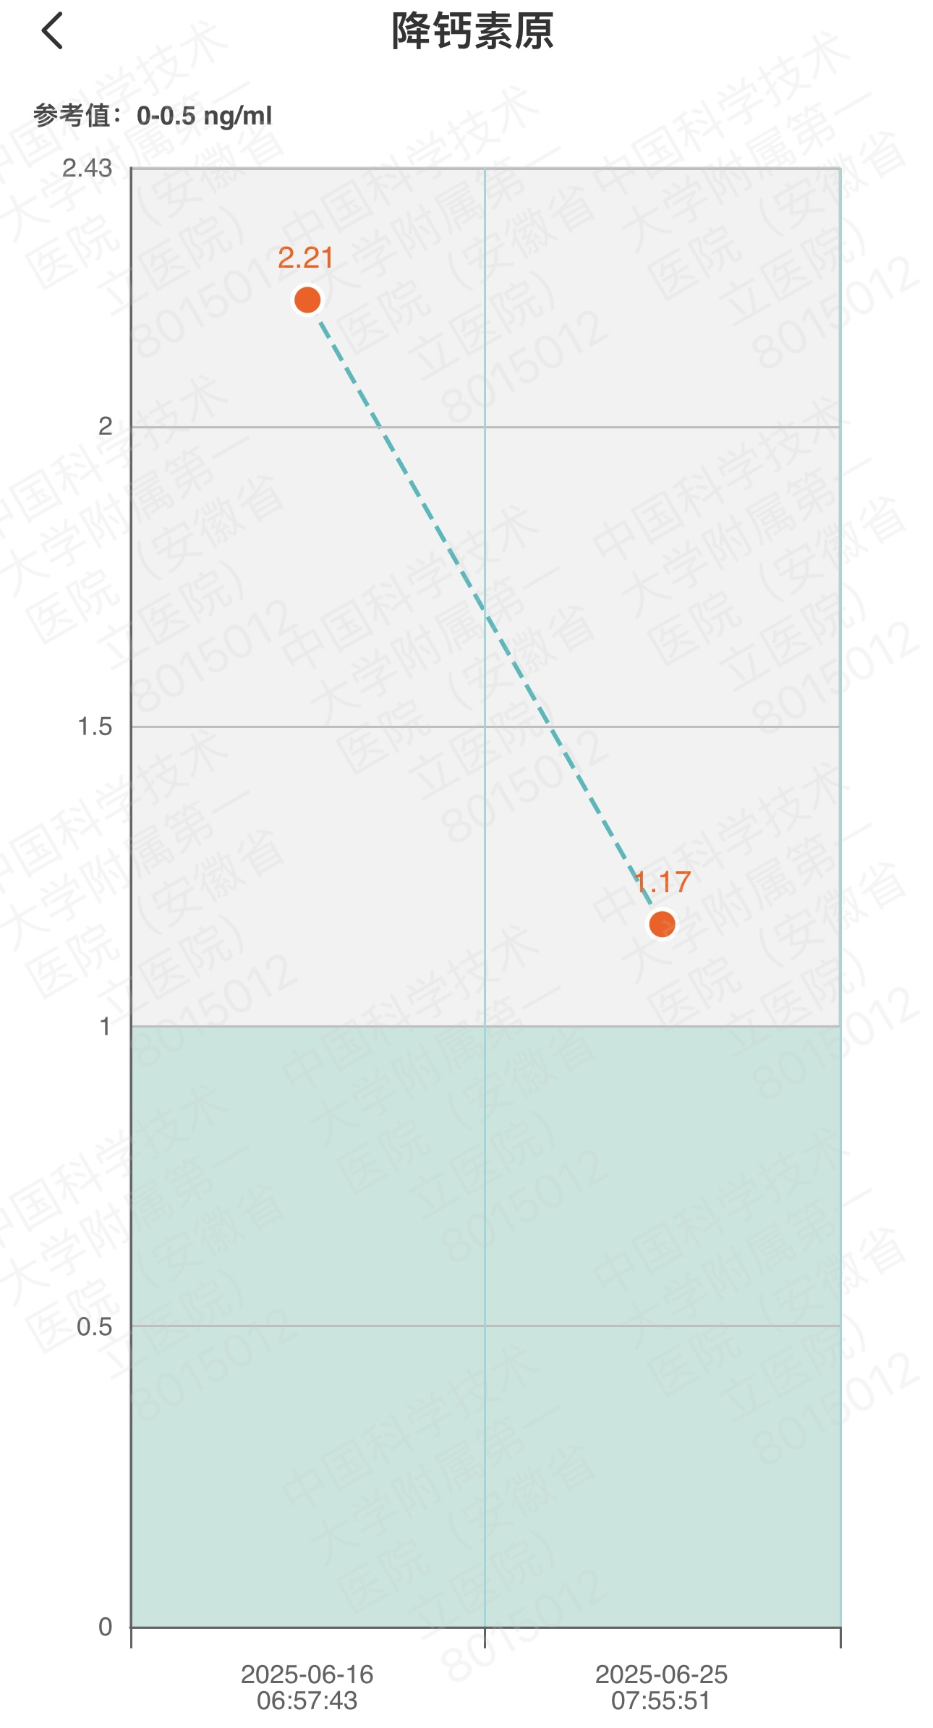
● 治疗过程
3.时间轴记录:(折线图)

Slide 11

● 诊疗体会
1.疗效评价：抗感染治疗效果良好 抗菌力度强
2.局限性：无
3.结论：依拉环素对泛耐药菌治疗效果肯定，无显著脏器损害等不良事件

Slide 12
感谢观看
敬请指导

